Slide 1
Информатика
Занятие 7
Грозов Владимир Андреевич
va_groz@mail.ru
vk.com/vl_grozov

Slide 2
Assembler. Целочисленное умножение и деление
Умножение
Беззнаковое: mul
mov ax, 10 mov r8w, 20 mul r8w
Со знаком: imul
mov ax, -10 mov r12w, 20 imul r12w
2

Slide 3
Assembler. Целочисленное умножение и деление
Деление
Беззнаковое: div
mov eax, 110 mov r9d, 20 div r9d
Со знаком: idiv
mov eax, 120 mov r8d, -30 idiv r8d
3

Slide 4
Assembler. Очень простая программа
Найти десятое число Фибоначчи
0, 1, 1, 2, 3, 5, 8, 13, 21, 34, 55, …
mov r8b, 0 mov r9b, 1 mov cx, 9 lp_fib: add r8b, r9b mov r10b, r9b mov r9b, r8b mov r8b, r10b loop lp_fib
4

Slide 5
Assembler. Вывод на печать
Язык C:
Int main()
{ … printf(“%d”, fib_10);
}
NASM:
В явном виде универсальной команды, которая выводила бы на печать любое значение, не существует

Slide 6
Assembler. Вывод на печать
Посимвольный (поразрядный) вывод на печать
Регистры
Системные вызовы (прерывания)
int … (например, int 80h)
Системные вызовы
syscall
Использование макросов из файла (stud_io.inc)

Slide 7
Assembler. Прерывания
Виды прерываний
Аппаратные
Программные
Вызов программного прерывания:
int x, x – номер обработчика прерывания
0 <= x <= 255
Суть:
Пользователь передаёт управление ядру, с целью выполнения тех или иных действий

Slide 8
Assembler. Прерывания
Необходимые регистры для корректной работы команды int
rax
Номер системного вызова
rbx
Номер потока ввода/вывода
rcx
Вводимое/выводимое значение
rdx
Длина ввода/вывода

Slide 9
Assembler. Прерывания
Значения регистров при вводе и выводе
Значения регистров rcx и rdx – сообщение, которое будет выведено на экран и его длина (в байтах) соответственно
Регистр | Консольный ввод | Вывод на консоль
rax | 3 | 4
rbx | 2 | 1

Slide 10
Assembler. Прерывания
Пример ввода числа с клавиатуры
section .text global _start _start: mov eax, 3 mov ebx, 2 mov ecx, num mov edx, 5 int 80h … section .bss num resb 5

Slide 11
Assembler. Прерывания
Пример вывода числа на консоль
section .text global _start _start: mov eax, 4 mov ebx, 1 mov ecx, num mov edx, 5 int 80h … section .bss num resb 5

Slide 12
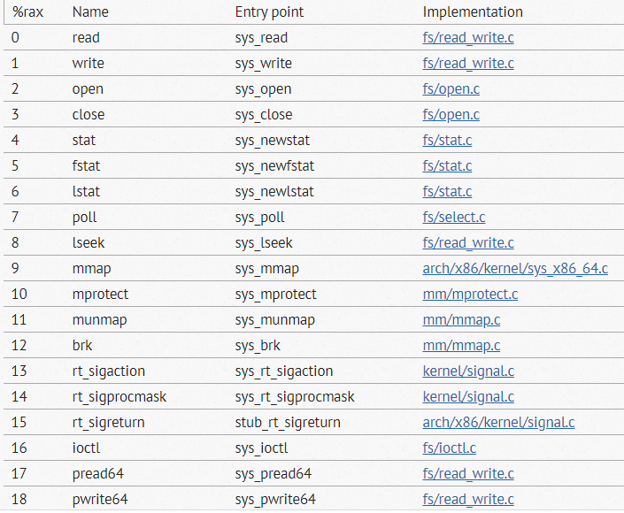
Assembler. Syscall
Таблица системных вызовов
https://filippo.io/linux-syscall-table/https://filippo.io/linux-syscall-table/

Slide 13
Assembler. Syscall
Необходимые регистры для корректной работы syscall
rax
Номер системного вызова
rdi
Номер потока ввода/вывода
rsi
Вводимое/выводимое значение
rdx
Длина ввода/вывода

Slide 14
Assembler. Syscall
Значения регистров при вводе и выводе
Значения регистров rsi и rdx – сообщение, которое будет выведено на экран и его длина (в байтах) соответственно
Регистр | Консольный ввод | Вывод на консоль
rax | 0 | 1
rdi | 1 | 1

Slide 15
Assembler. Syscall
Пример ввода числа с клавиатуры
section .text global _start _start: mov eax, 0 mov rdi, 1 mov rsi, num mov edx, 5 syscall … section .bss num resb 5

Slide 16
Assembler. Syscall
Пример вывода числа на консоль
section .text global _start _start: mov eax, 1 mov rdi, 1 mov rsi, Text mov edx, lenText syscall
… section .data Text db “AbraCababra!!!”, 10
lenText db $ - Text

Slide 17
Assembler. Посимвольный вывод значения регистра
Причины
Надёжность (и контролируемость) работы
Реализация с небольшими изменениями под конкретную ситуацию
Возможность лучше понять принципы работы операторов вывода
Just for fun
Недостатки
Не самая высокая эффективность
Представленный далее вариант «заточен» на числа размером до 16 бит.

Slide 18
Assembler. Посимвольный вывод значения регистра
Задача: Вывести на экран результат сложения двух чисел Общий алгоритм
Объявление переменных section .data x dw 0 ; длина числа (количество разрядов) n dw 10 ; основание системы счисления c dw 0 ; переменная, в которой хранится число m1 db 1 ; переменная, в которой хранится разряд числа ms_e db 10 ; номер символа «перенос строки» в таблице ; ASCII

Slide 19
Assembler. Посимвольный вывод значения регистра
Общий алгоритм
Разбиение числа на разряды section .text ;….. mov r8w, 100 mov r9w, 50 add r8w, r9w ; вычисление суммы двух чисел mov [c], r8w mov dx, 0 mov ax, [c] lp1: ; занесение цифр в стек div word [n] push dx inc word [x] mov dx, 0 sub ax, 0 jnz lp1 ; пока не будет занесено всё число

Slide 20
Assembler. Посимвольный вывод значения регистра
Общий алгоритм
Вывод полученных разрядов числа на экран (в правильном порядке) lp2: pop r10w ; извлечение цифр из стека add r10w, 48 ; перевод символов в цифры mov [m1], r10b dec word [x] mov rax, 1 mov rdi, 1 mov rsi, m1 mov rdx, 1 syscall ; вывод на экран sub word [x], 0 ; проверка конца цикла jnz lp2 mov rsi, ms_e mov rdx, 1 syscall

Slide 21
Assembler. Посимвольный вывод значения регистра
Общий алгоритм
Корректное завершение программы mov eax, 60
xor rdi, rdi
syscall

Slide 22
Assembler. Работа со стеком
Стек
Принцип LIFO (Last in – first out)
Последний элемент, помещённый в стек, находится в вершине стека
push
pop
pop
Свободная память
Вершина стека
Заполненная память
push
Максимальный адрес

Slide 23
Assembler. Работа со стеком
Регистр, используемый для работы со стеком в NASM – RSP
В регистре RSP хранится адрес вершины стека (адрес, по которому располагается последний занесённый в стек элемент)
Занесение элемента в стек => адрес вершины (значение RSP) уменьшается
Извлечение элемента из стека => адрес вершины (значение RSP) увеличивается

Slide 24
Assembler. Работа со стеком
Занесение элемента в стек (push)
push ecx
push x
push word [x]
Извлечение элемента из стека (pop)
pop r10d
pop word [x]
При работе со стеком операнды должны иметь размер 2 байта, 4 байта или 8 байт!

Slide 25
Дизассемблирование
Инструментов для дизассемблирования – много
Используем objdump
objdump – инструмент исследования объектных файлов. Выводит подробную информацию, содержащуюся в объектном файле
objdump встроен в ОС Linux, запуск – посредством терминала

Slide 26
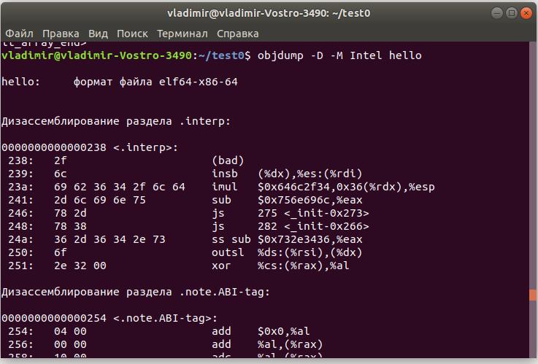
Дизассемблирование. objdump
Пример:
objdump -D -M Intel prog1

Slide 27
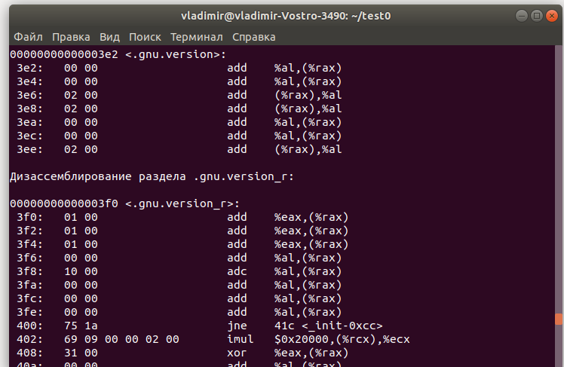
Дизассемблирование. objdump
Пример: objdump -D -M intel prog1
где-то в дебрях вывода…

Slide 28
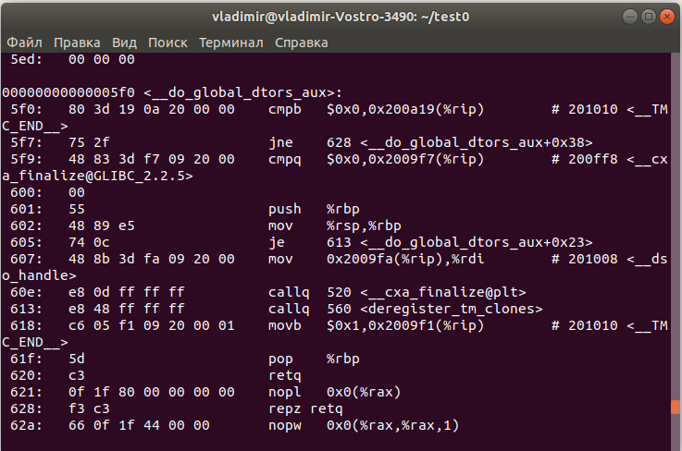
Дизассемблирование. objdump
Пример: objdump -D -M intel prog1
Где-то в совсем уж непроходимых джунглях…

Slide 29
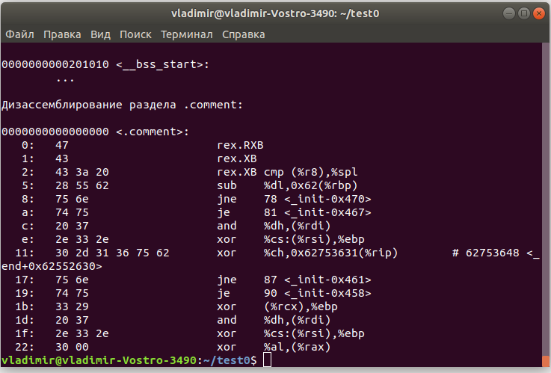
Дизассемблирование. objdump
Пример: objdump -D -M intel prog1
и вот наступил конец…

Slide 30
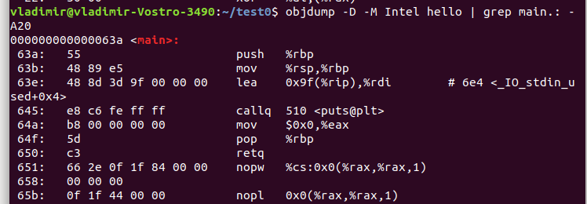
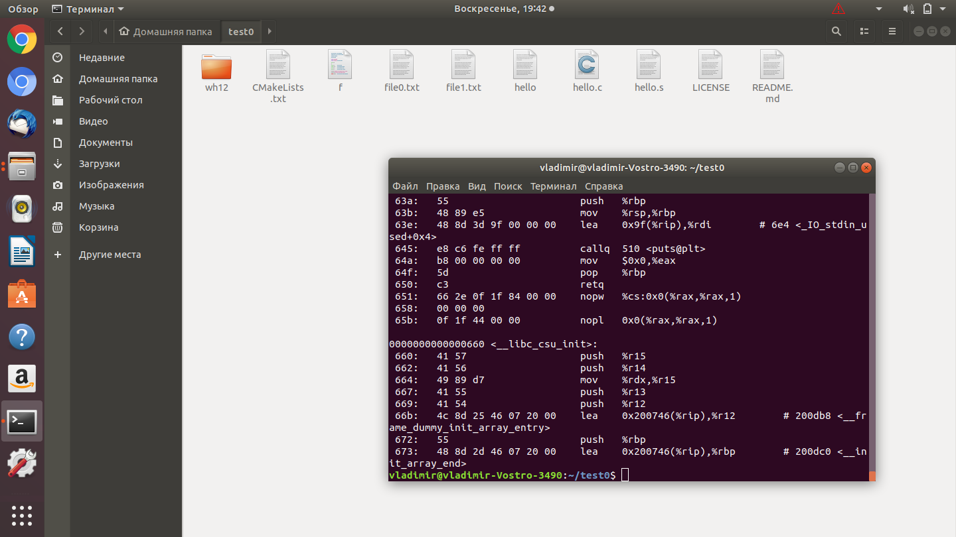
Дизассемблирование. objdump
Пример:
objdump -D -M intel prog1 | grep main.: -A20

Slide 31
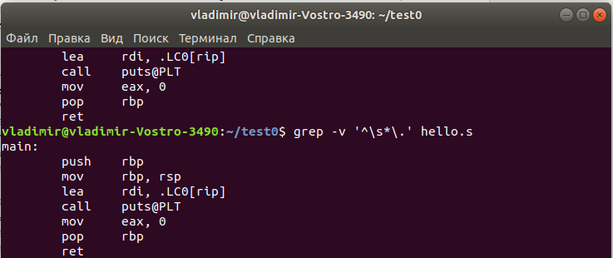
Дизассемблирование
Вывод ассемблерного представления программы
Пример:
grep -v ‘^\s*\.’ hello.s

